Slide 1
Színmodellek
A színprofilok és színterek ismertetését követően ebben a részben az alapul szolgáló színmodellekről esik majd szó.
A színtér alapjául szolgáló alapszínektől függően a színeket színmodellek szerint csoportosítják. Az iskolában megtanultuk az alapszínek fogalmát: Ott azt tanították hogy a három alapszín, a sárga, a piros és a kék tetszőlegesen keverhető egymással. Elméletileg mindenképp. Gyakorlatilag azonban általában egy barnás árnyalat lett az eredmény, függetlenül attól, hogy milyen színeket kevertem össze egymással. Vagyis meglehetősen korlátozott a rendelkezésre álló színtér.

Slide 2
Amit akkor még nem tudhattunk, hogy ez a három alapszín csak akkor alkalmazható, ha folyékony színeket keverünk össze, vagy nem átlátszatlan színeket használunk. Amikor később ugyanezzel a három alapszínnel (piros, zöld és kék) találkoztunk a TV-k és képernyők használatakor, azt hihettük, hogy hibát követtek el, és annak sárga helyett zöldnek kellett volna lennie. Később azonban megismerkedhettünk a cián, bíborvörös és sárga nyomtatási alapszínekkel, és megtanultuk, hogy az iskolában tanultakon kívül más alapszínek is léteznek.
Talán Ti is emlékeztek még a színkerékre, amelyet az iskolában a különböző festékekkel ki kellett festeni. Nagyon tanulságos volt a színkerék kifestése. Először olcsóbb, később pedig egy drágább festékkészletet használhattunk. Míg a drágább festékkészlet esetén a színek a várakozásoknak megfelelően keveredtek, az olcsó készlet használatakor még az egyszerű kevert színek is fanyarnak tűntek. Vagyis az utóbbi rendkívül szűk színtérrel rendelkezett. Hasonlóképpen a számítógépes képernyőkhöz: Sajnos az olcsóbb készülékek gyakran nem jelenítik meg olyan tisztán a színeket, mint a drágább típusok.

Slide 3
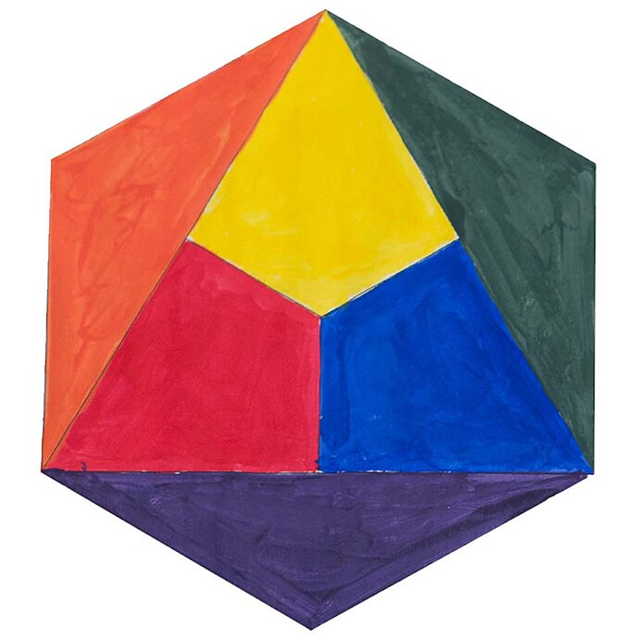
YRB – A festők alapszínei
A három alapszín, vagyis a sárga, a piros és a kék ma már leginkább csak az ecsettel dolgozó festők számára hasznos. A fotósok számára vagy a számítógép használatakor azonban nincs gyakorlati jelentőségük. Csak azért említettem, hogy világossá tegyem: az RGB rövidítés G betűje a zöld színre (angolul „Green”) utal.
A YRB alapszínei

Slide 4
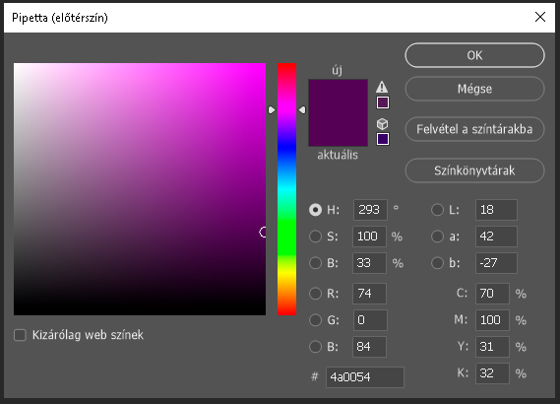
A Photoshop alkalmazásban a képen láthatóan több színmodell használatával keverhetünk ki színeket.
HSB
lab
RGB
CMYK

Slide 5
Az RGB alapszínei
A televíziók, számítógépes képernyők, fotólaboratóriumok, fotónyomtatók, digitális kamerák és így a digitális fényképezők alapszínei a piros, a zöld és a kék, azaz RGB. Szín nélkül a háttér fekete, mint egy kikapcsolt televízió. A fényképezőgép nagyon hasonló módon működik: Ha nem éri fény a fényképezőgép érzékelőjét, a kép fekete marad. Az alapszínek összekeverednek az összes többi színnel, és amikor minden szín teljes mértékben eléri az érzékelőt, a kép fehér lesz.
Ahol a kép a fénysugarak egyesüléséből születik meg, ott az RGB-t használják. Minél több fénysugár egyesül, annál fényesebb a kép, vagyis annál több szín közelíti meg a fehéret. Ezt nevezzük „additív színkeverésnek”. Az YRB-t és a CMYK-t színes papíron (vagy egyéb anyagon) használják. Minél több színt adunk hozzá, annál sötétebb a színkeverés eredménye, vagyis annál több szín közelíti meg a feketét. Ezt nevezzük „szubtraktív színkeverésnek”.

Slide 6
RGB
A színek kódolása jelentős mértékben függ a megjelenés mikéntjétől, vagyis a megjelenítőben rejlő kifejezési lehetőségektől.
Ez a színmodell az emberi szem színérzékelési jellemzőin alapul. A szemben háromféle színérzékelő receptor található meg, melyek a három alapszín egyikének jelenlétét képesek érzékelni. Ilyen színű fények változó intenzitású keverésével minden látható szín előállítható. A három alapszín a piros, a zöld és a kék.
Az additív színkeverésnél a keverék szín mindig világosabb, mint az összetevő színek.

Slide 7
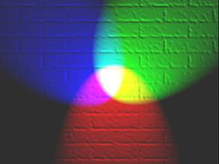
Az ábrán látható, hogy az RGB színmodell alapszíneinek additív keveréke fehér.

Slide 8
CMYK – A grafikusok alapszínei
A színes nyomtatók és a nagy nyomdagépek a cián (C), a bíborvörös (M), a sárga (Y) és a fekete (K) alapszínekkel keverik ki az összes többi színt. A festéssel ellentétben a vegyes színek a nyomtatás előtt érintetlenek maradnak, és az alapszínek nagyon kis pontjait helyezik el egymás mellé és fölé, amelyek azután a kívánt szín benyomását keltik. A fekete színt negyedik színként használják, mert ciánból, bíborvörösből és sárgából nem keverhető ki tiszta fekete.
Míg a monitorok esetében a különböző színek összeadódnak, addig a nyomtatásnál a környező fehér fényből ki kell vonni a megfelelő színt, hogy a maradék visszaverődve a kívánt színt adja. A CMYK színek számszerű jellemzéséhez az RGB modell alapszíneinek komplementereit vesszük alapul.

Slide 9
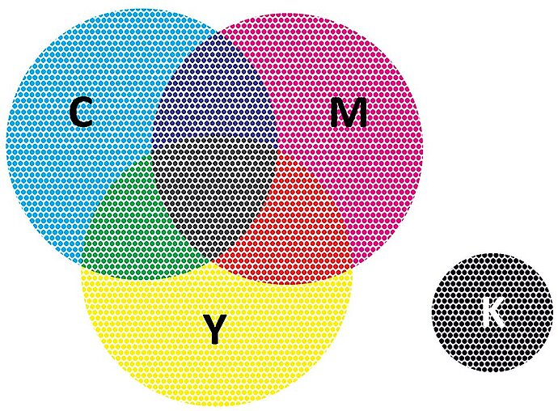
A CMYK színmodell négy alapszíne

Slide 10
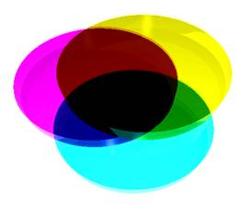
CYMK színmodell: színszűrés
A CMYK színtérből elég sok szín hiányzik, élénk zöldet például nem tudunk kikeverni.
A fejlettebb grafikai programok jelzik, ha a választott szín nincsen benne a CMYK színtérben, és ajánlanak is egy minél hasonlóbb árnyalatú helyettesítő színt.

Slide 11
A nyomtatókat - főleg a fényképek jó minőségű nyomtatása végett - gyakran további színeket tartalmazó festékkazettákkal egészítik ki. Például világos türkizkékkel és világos bíborral (CMYKcm).
A CMYK rendszer nem használható pontos színmeghatározásra, mert a megjelenő szín függ a használt perifériás egység sajátosságaitól. Emiatt a grafikai programokban különböző profilokat lehet beállítani
A modell megértésének nehézségét az okozhatja, hogy itt színek hiányáról, vagyis elnyeléséről van szó. A megértést segítik az RGB színmodellnél tanult egyenletek

Slide 12
Normál esetben egy fotósnak kevés köze van a CMYK modell színtereihez. A CMYK leginkább a grafikusok számára ideális. Még a fotónyomtatók esetében is elvárás az RGB szerinti nyomtatási adatok használata, hogy azokat aztán átalakítsák a saját nyomtatási tintáiknak megfelelően, különösen, ha ennél a négy alapszínnél többet is használnak. A digitális fotókat feldolgozó laboratóriumok szintén RGB-vel dolgoznak, nem pedig a CMYK-val.
Ha előkészíti az adatokat a nyomtatáshoz, a monitor vásárlásakor ügyeljen arra, hogy az a lehető legnagyobb színteret lefedje.

Slide 13
Lab, HSL, HSB... – Az egzotikus
A Lab három alapértéken alapul: Az „L” a fényerőt jelöli, az „a” és a „b” pedig két tetszőleges (pirostól zöldig és sárgától kékig terjedő) színtengelyt. Az egyes színeket az „a” és „b” érték kombinációjával lehet ábrázolni, a fényerő pedig az „L” használatával módosítható. Ha az „L” értékét 50%-ra állítom, akkor az összes színt 50%-os fényerővel jeleníthetem meg. Azonban sem a nyomtatás, sem a képernyő nem tudja megjeleníteni az összes, Lab által elméletileg tartalmazott színt. A sarkokban nagy területek jelennek meg egységes árnyalatban, melyek elméletileg mind színátmenetek lennének.

Slide 14
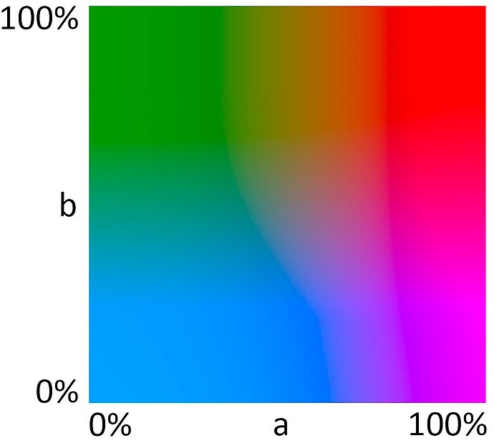
A Lab modell speciális feladatok megoldására alkalmas. Ha például a fényességet a színtől függetlenül szeretnénk módosítani, akkor ezt az L értékének változtatásával tehetjük meg. A Lab-modell segítségével végzik el az átváltást az egyes színmodellek között.
A legtöbb színt a Lab színtér tartalmazza. Ennél jóval szűkebb a monitor, és még szűkebb egy nyomtató által megjeleníthető színtér. Az előző képhez képest a színes forma változását a szem színérzékenysége indokolja.
A LAB színtér keresztmetszete 50%-os fényerőnél (L)

Slide 15
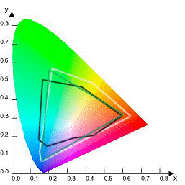
Különböző eszközök által megjeleníthető színek a Lab színtérben
(fehér: szkenner, zöld: monitor, fekete: nyomtató)

Slide 16
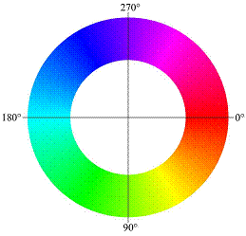
HSB
Ebben a modellben a színezet (Hue), a telítettség (Saturation) és a fényesség (Brightness) vagy világosság (Lightness) mértékével jellemezhetők a színek. Az egyes értékeket a különböző grafikai programok eltérő számtartományban kódolják
Színezet (Hue): Egy szín legfőbb jellemzője, amely lehet vörös, narancs, sárga, zöld, kék, vagy lila. Ezek a színek alkotják a szivárvány színeit, vagyis a nap fényének felbontásából származnak. A színezet kizárólag tiszta (telített) szín lehet és a lehetséges értékek folytonos átmenetben színkört alkotnak.

Slide 17
Telítettség (Saturation): A teljesen telítetlen semleges színek (fekete, fehér, szürke) és a telített (tiszta, élénk) szín között változhat az árnyalat.
Világosság - fényerő - (Brightness): A szín helye a fehér és fekete tartományban (100% = fehér, 0% = fekete). A világosság a vizuális érzékelés egyik jellemzője, a fényforrás által kibocsátott fény mennyiségét fejezi ki. A világossági skála két végpontja a fehér és a fekete, és minden színezetnek vannak világos illetve sötét árnyalatai is.

